Slide 1
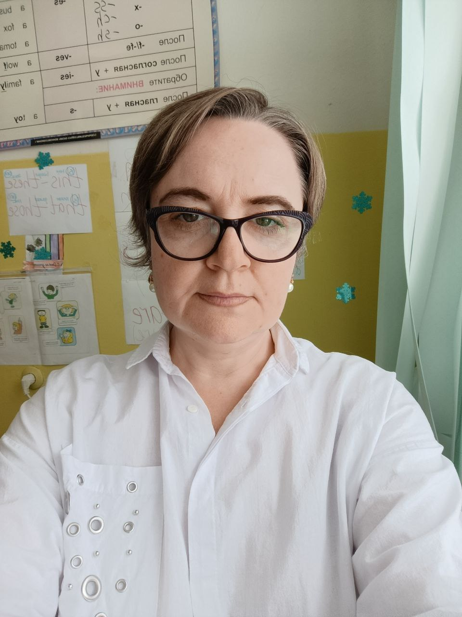
Мир сатирических сказок М. Е. Салтыкова-Щедрина на уроках английского языка
Использование сатирических сказок Салтыкова-Щедрина на уроках английского языка развивает языковые навыки, критическое мышление и культурную осведомлённость. Методы включают чтение и анализ текста, дискуссии, креативное письмо, мультимедиа, сравнительный анализ, игровые методы и работу с лексикой.

Slide 2
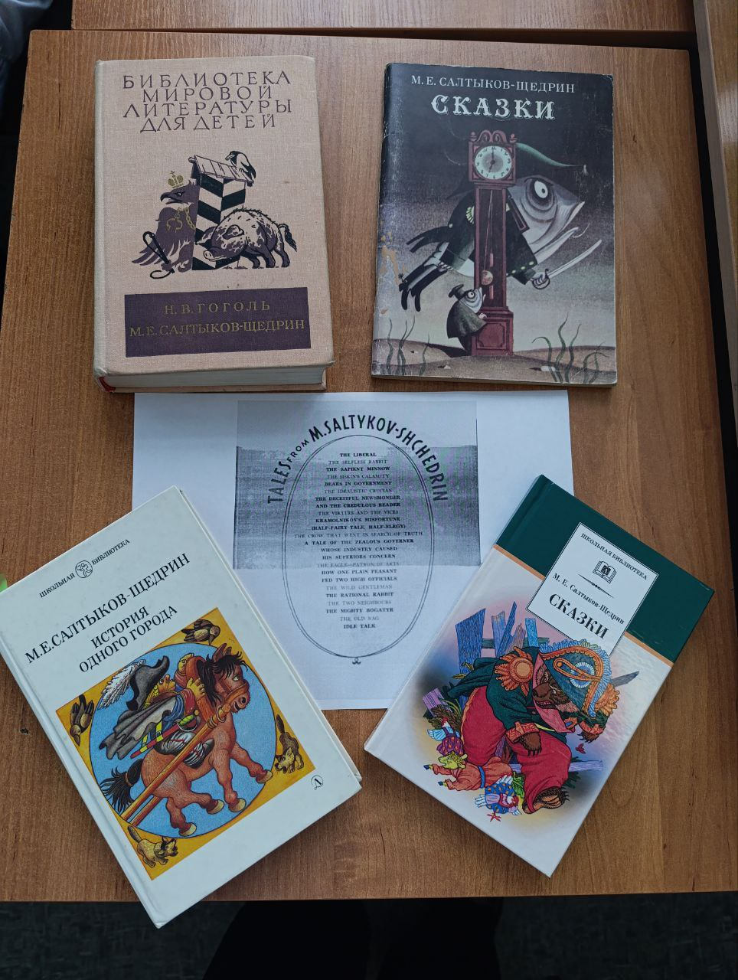
Чтение и анализ текста
Выбор текстов: короткие сказки с ярким языком и сатирическим содержанием.
Групповой анализ: обсуждение персонажей, их действий и социальных комментариев.

Slide 3
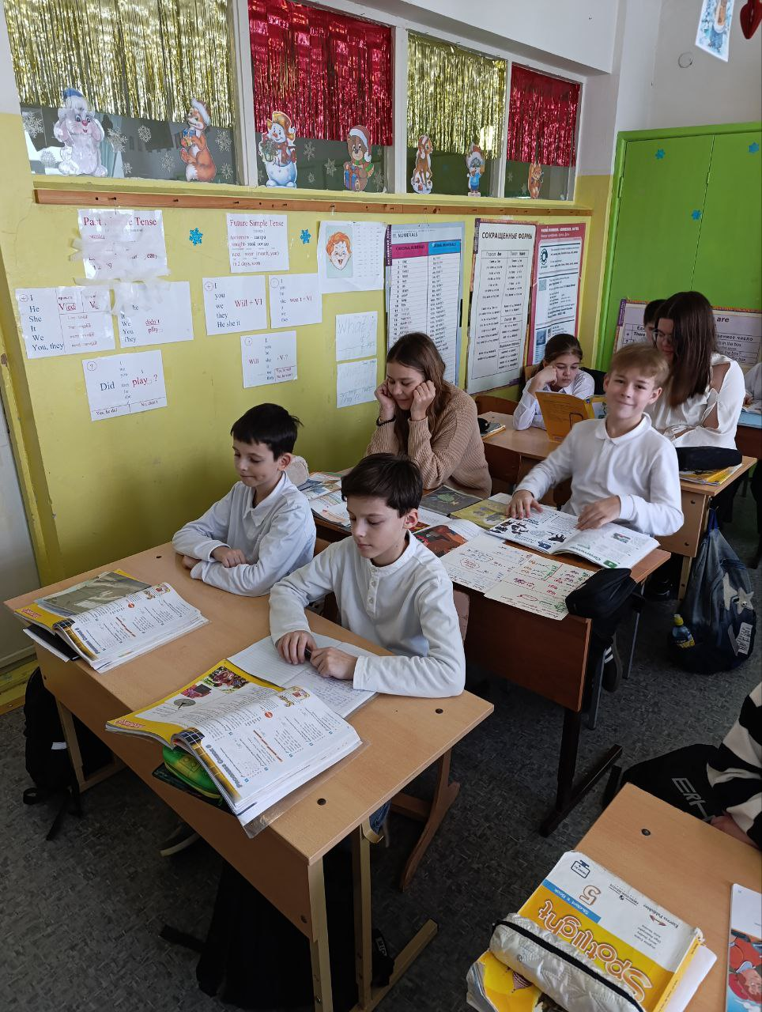
Дискуссия и дебаты
Темы для обсуждения: Обсуждайте основные темы и идеи, такие как социальная справедливость, человеческая глупость.
Роли: Попросите учеников выступить в роли персонажей, отстаивая их точку зрения в дебатах.

Slide 4
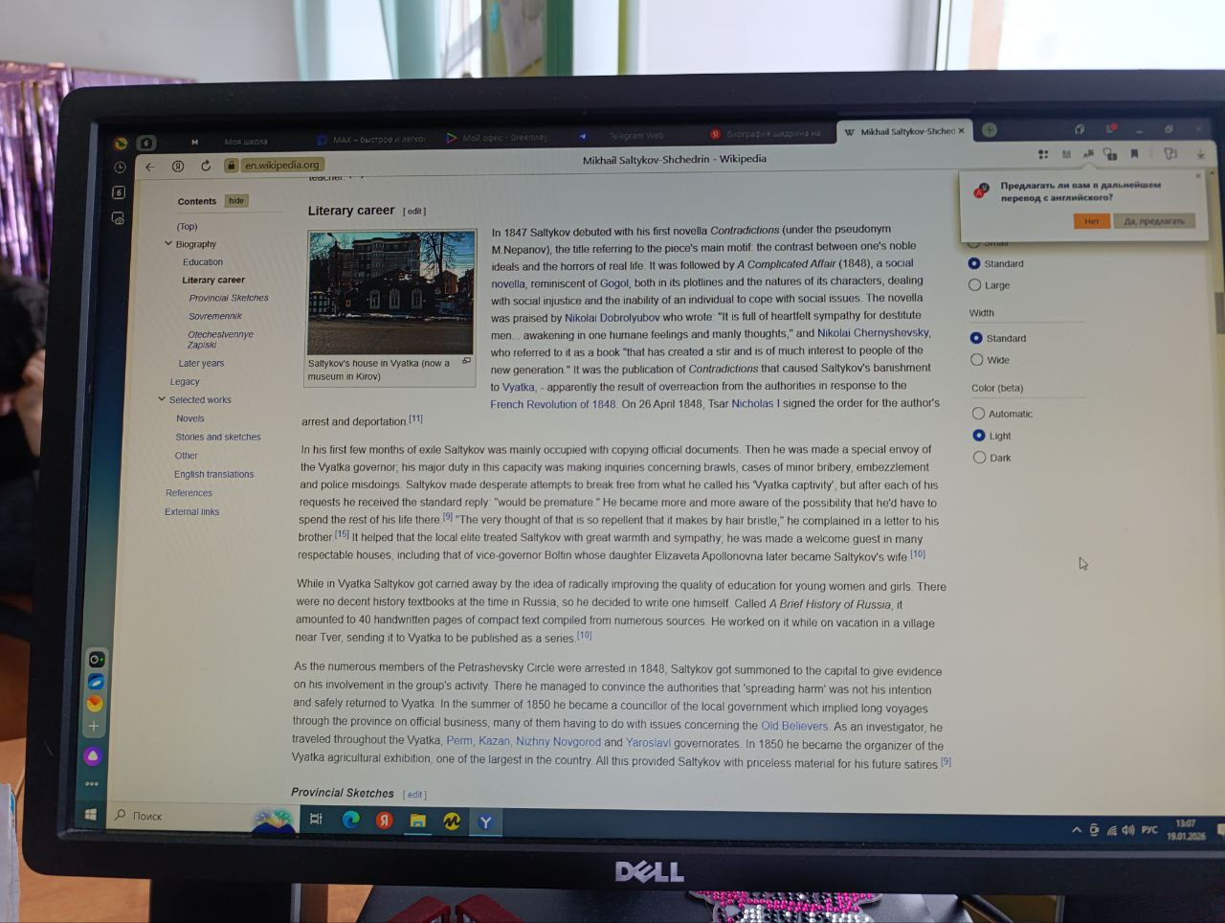
Креативное письмо
Создание продолжения: Ученики придумывают собственные окончания для сказок или пишут дополнительные эпизоды.
Переосмысленный сюжет: Сильные ученики переписывают сказку в современном контексте или в альтернативной реальности.

Slide 5
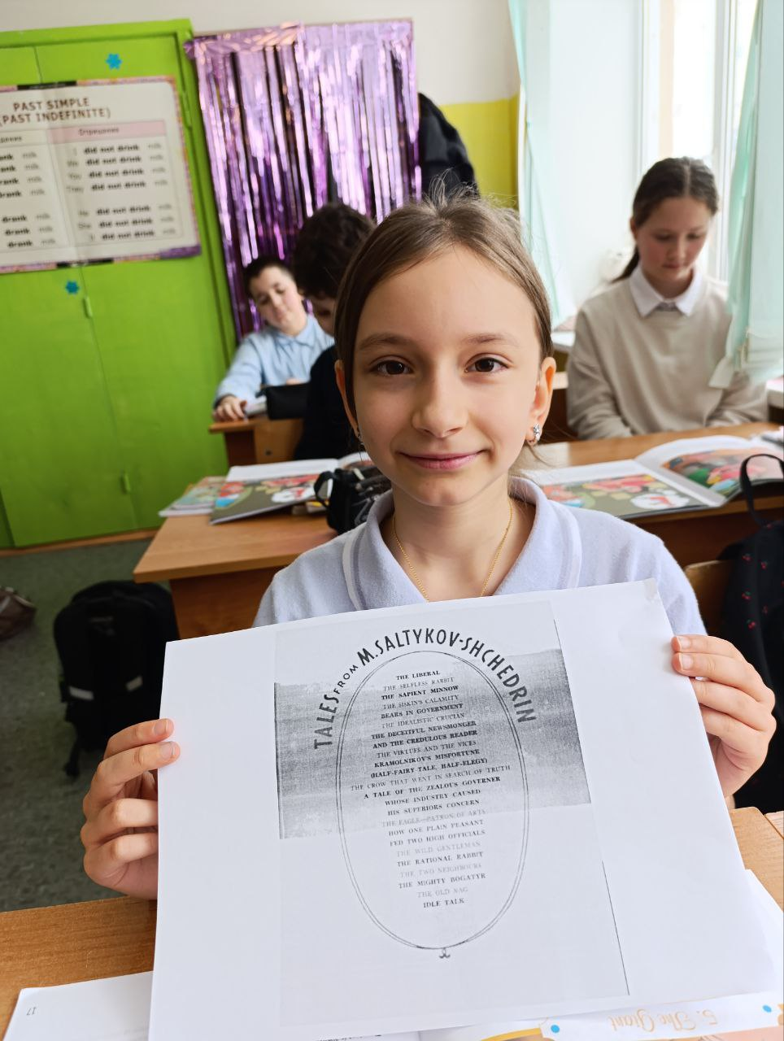
Использование мультимедиа
Видеоматериалы: Экранизации или анимации по мотивам сказок Салтыкова-Щедрина помогают визуализировать события и персонажей, углубляя понимание текста.
Иллюстрации: Создание иллюстраций к сказкам развивает креативность и способствует лучшему запоминанию ключевых моментов и персонажей.

Slide 6
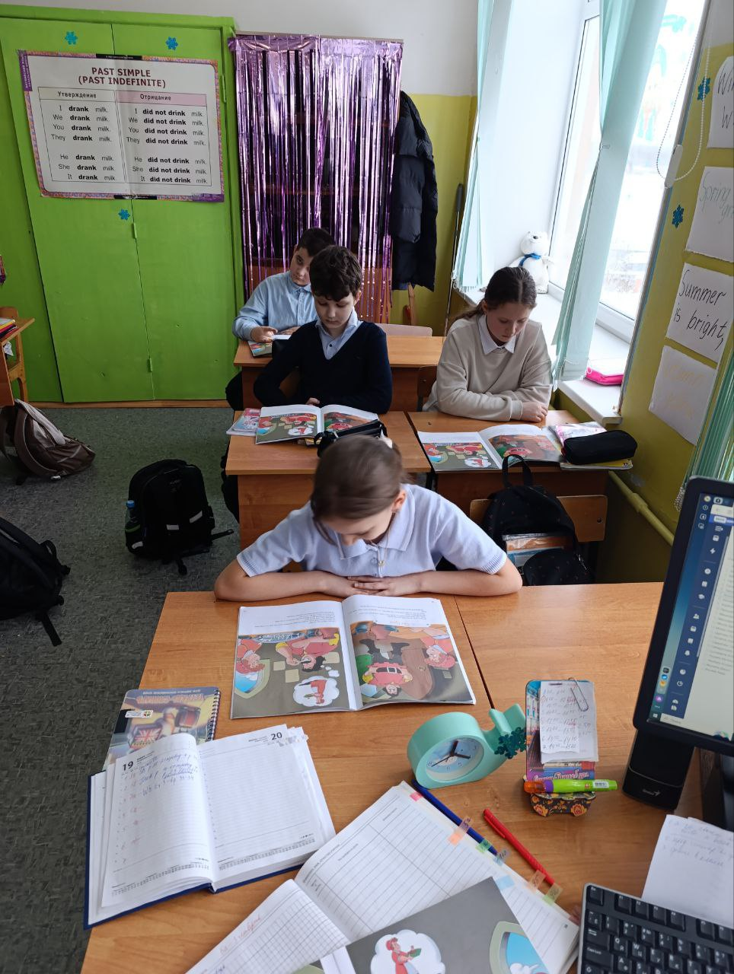
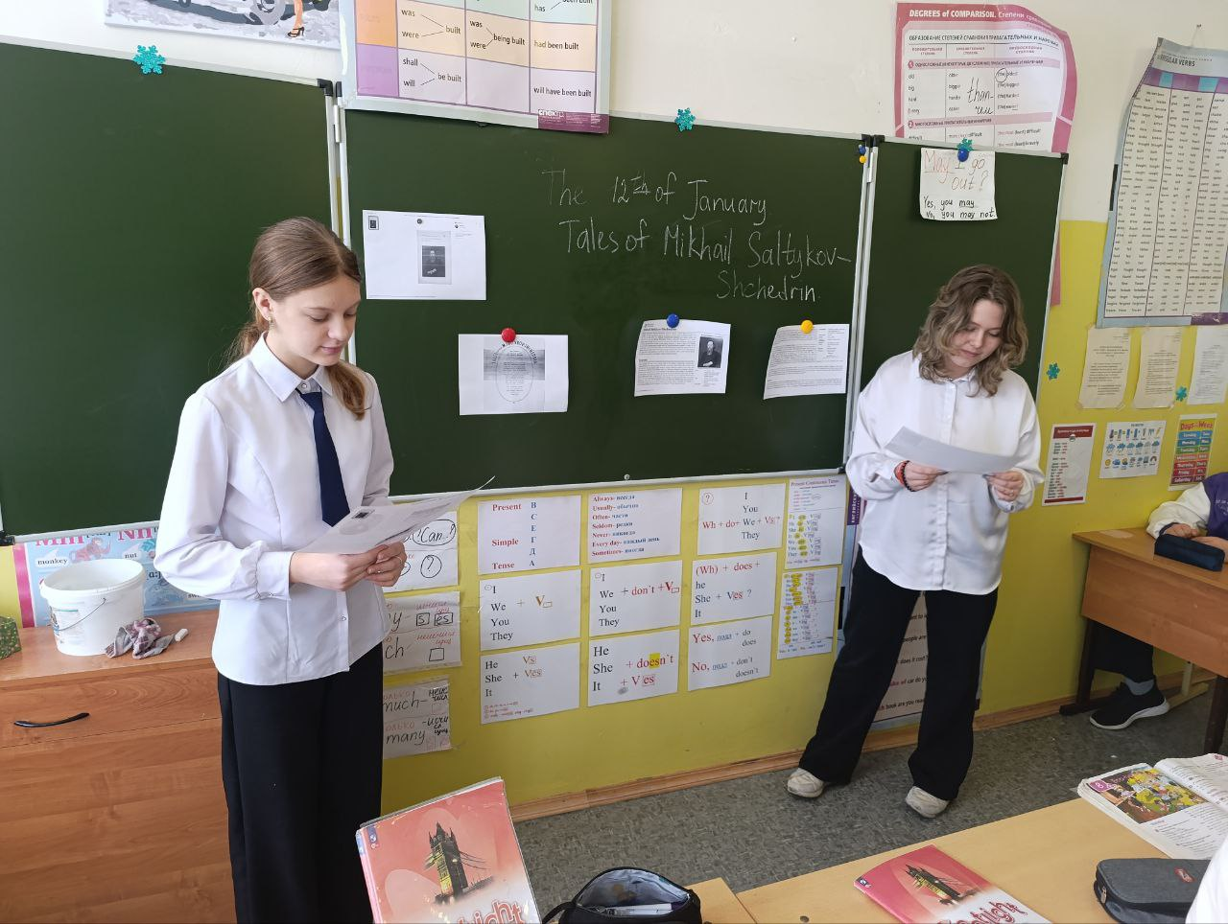
Сравнительный анализ
Сравнение культур: Проведите параллели между героями и сюжетами Салтыкова-Щедрина и западной сатирической литературой, например, произведениями Джонатана Свифта или Оскара Уайльда.
Сравнение стилей: Обсудите стиль и технику письма автора с другими писателями и стилями.

Slide 7
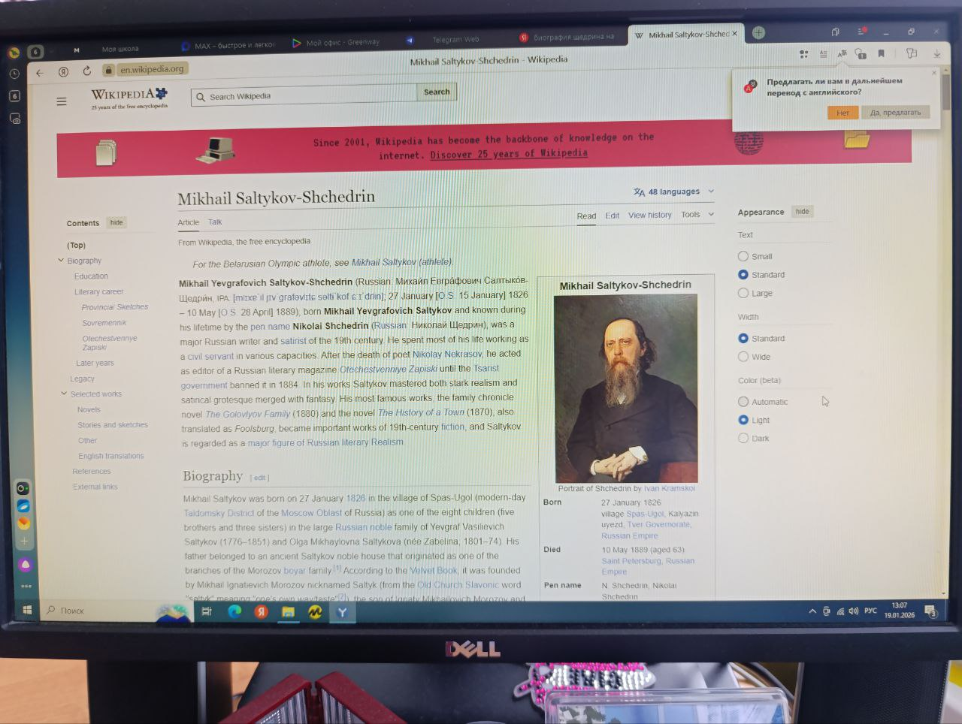
Игровые методы
Ролевые игры: ребята разыгрывают сцены из сказок, что развивает языковые навыки и понимание персонажей.
Викторины и кроссворды: Викторины на основе содержания сказок проверяют понимание и запоминание, развивая словарный запас.

Slide 8
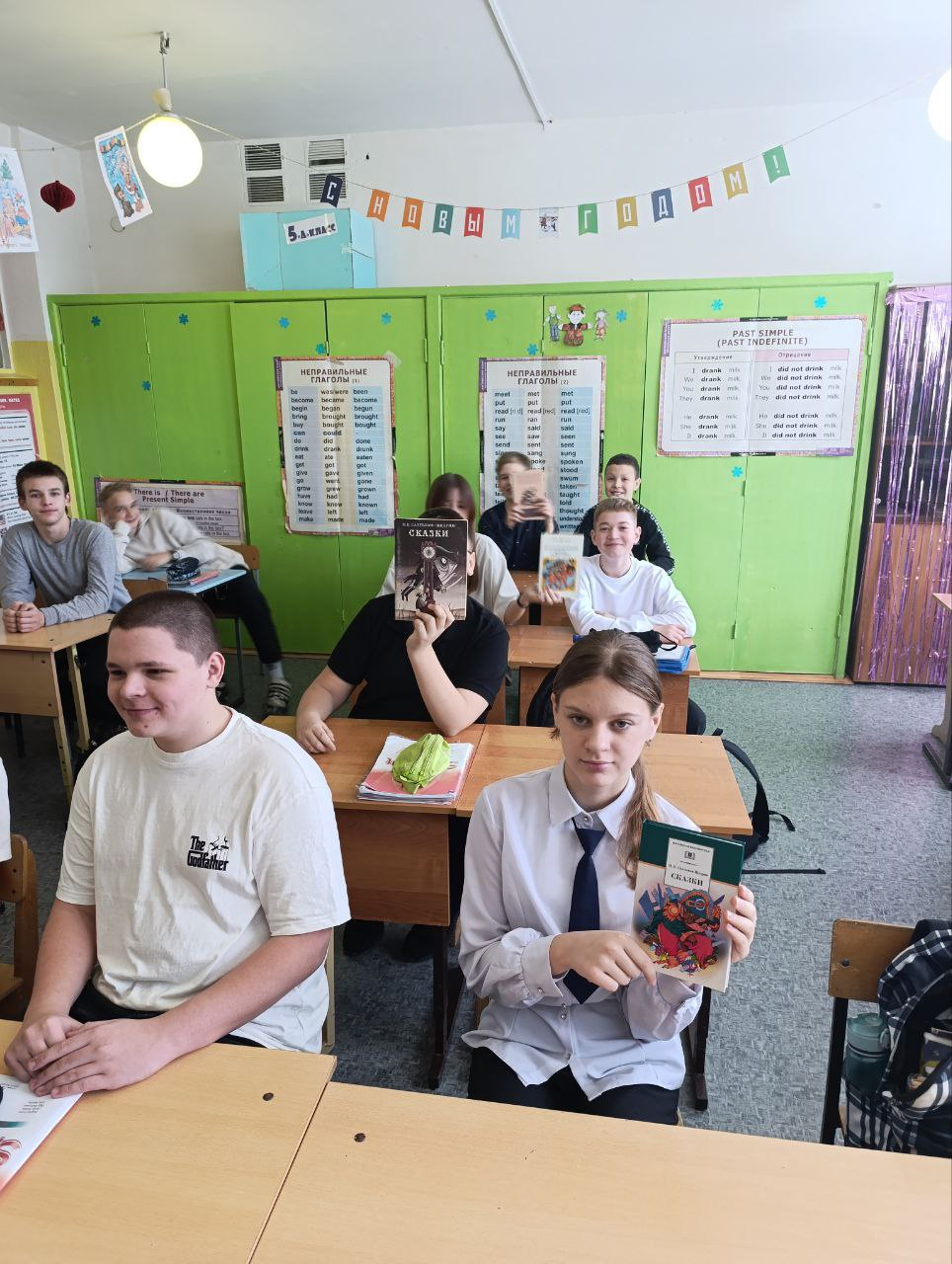
Работа с лексикой
Темы словаря: Выделите специфические слова и фразы из текстов, связанные с политикой, обществом, культурой.
Словарный запас: Создайте словарь с объяснениями и примерами употребления слов из сказок.

Slide 9
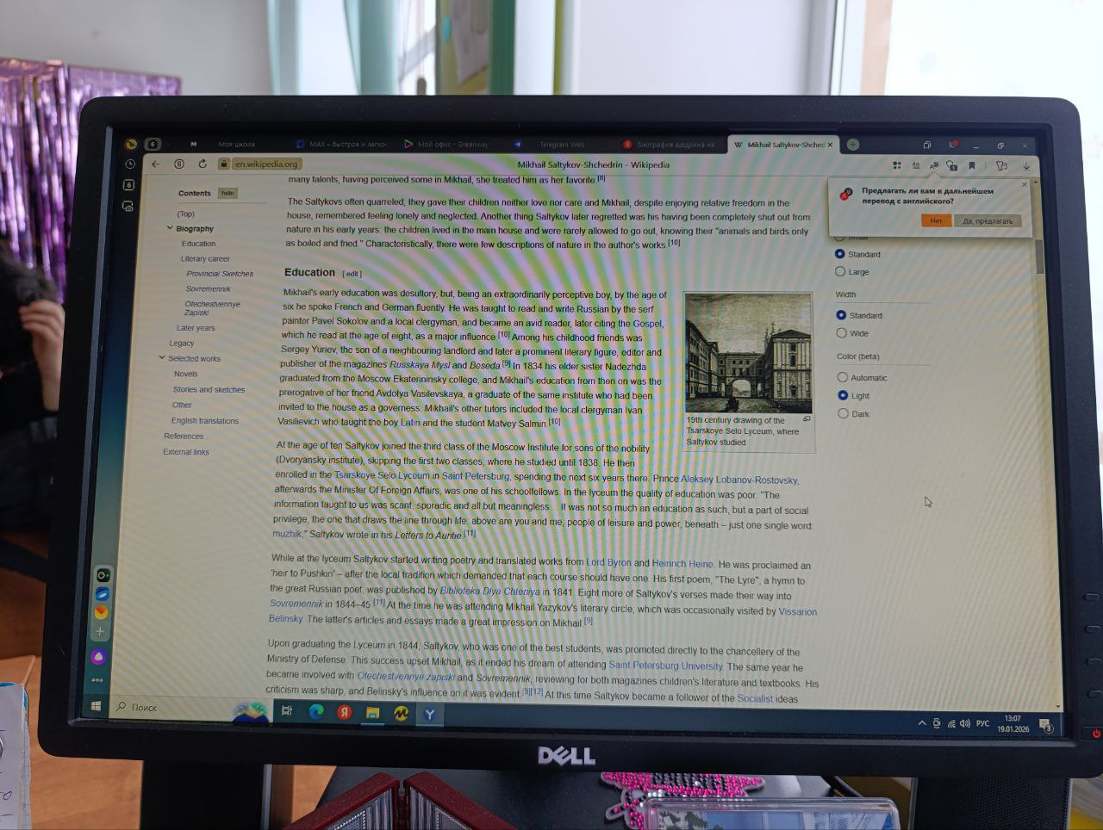
Преимущества использования сказок
Развитие языковых навыков: обогащение словарного запаса, улучшение навыков чтения и анализа текста.
Понимание культурных и социальных проблем: знакомство с русской литературой и культурой, развитие критического мышления и анализа социальных явлений.

Slide 10
Практические рекомендации
Интеграция в учебный план: Включите сказки Салтыкова-Щедрина в программу как дополнительный материал для чтения и анализа.
Оценка результатов: Оценивайте понимание текстов через тесты, эссе и проекты, связанные с сатирическими темами.

Slide 11

Мир сатирических сказок М. Е. Салтыкова-Щедрина на уроках английского языка
Итоги использования сказок: развитие языковых навыков, критического мышления, культурной осведомлённости.
Перспективы: интеграция в учебный план, оценка результатов.

